Slide 1
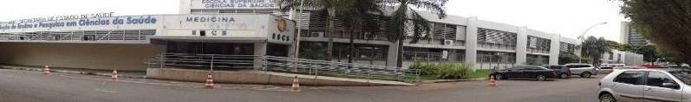
Caso clínico
Hiperbilirrubinemia
(Exsanguineotransfusão)
Apresentação: Marcos Oliveira
Pedro dos Santos
Coordenação: Dra. Márcia Pimentel
Escola Superior de Ciências da Saúde
HRAS/HMIB-DF
Data: 23/09/13
www.paulomargotto.com.br

Slide 2
DADOS MATERNOS
Nome da mãe: D.M.M
Idade: 21 anos – residente no DF.
Tipagem sanguínea: O+
Pré-natal (11 consultas): Iniciado no 2° mês
G1P0C0A0
DUM:1/1/13 // DPP: 7/10/13
Intercorrências na gestação: Refere dois picos hipertensivos.
Não fez uso de sulfato ferroso/ ácido fólico durante a gestação;
SOROLOGIAS MATERNAS:
  HIV NR 1ºT e 3º T e teste rápido NR
  VDRL 1ºT, 2ºT e 3ºT: NR
  Toxo IgG IgM neg no 2º e 3ºT.
VACINA:
  Influenza: sim, / dT:sim, Hep B :não

Slide 3
DADOS DO PARTO
DADOS DO PARTO:
Tipo de Parto: cesariana
Indicação: DCP -desproporção céfalo pélvica
Data: 11/09/13
Hora: 20:40h
Bolsa rota no ato, líquido amniótico claro.
Feto único, cefálico, sexo feminino. Boas condições de vitalidade.
Sem mecônio e diurese em sala de parto
Apgar: 9 / 10

Slide 4
CASO CLÍNICO - DADOS
DADOS DO RN:
  Sexo: feminino
  IG Capurro: 36 semanas + 4 dias
  Peso: 2370g. Estatura:46 cm. Perímetro Cefálico: 29.5 cm
EXAME FÍSICO:
  BEG, corado, anictérico, eupneico.
  FA: normotensa. Ausência de bossa, palato íntegro, clavículas sem crepitações.
  ACV: RCR 2T, BNF +, s/sopros. FC > 100 bpm. Pulsos femorais presentes e de amplitude adequada.
  AR: MVF +, s/RA.
  ABD: normotenso, s/VMG, RHA adequados.
  Ortolani negativo
CLASSIFICAÇÃO DO RN: PT + AIG + Baixo Peso
  CONDUTA: Rotina de Sala de Parto + TS + TORCH + Placenta + Controle de glicemia capilar + Alcon.

Slide 5
CASO CLÍNICO - EVOLUÇÃO
12/09/2013 10:08
RN com 13 h de vida, em ALCON
  TS Mãe: O+ TS RN:?
  Controles de glicemia: 50 - 54mg%
  Sugando ao seio materno, diurese presente , sem eliminação de mecônio
  Exame Físico:
    RN em BEG, hidratado, eupnéico, icterícia leve em ZII, sem outras anormalidades no exame
  CONDUTA:
    Ver TS RN + Colhido Bbs. TORCH já solicitado. Controle de peso e de glicemia capilar
12/09/2013-12:40
  15 horas de vida
  BT : 12,88 mg/dL, BD : 0,36 mg/dL ,BI: 12,52 mg/dL
  TS RN: A+ CD NEG
  Conduta:
    FOTOTERAPIA DUPLA + REPETIR Bbs 6 h após

Slide 6
CASO CLÍNICO - EVOLUÇÃO
12/09/2013 19:39h = RN c/ 23 horas de vida
  Albumina=4,2 BbT=16,10 BbD=0,82 BbI=15,28
  CD: Indicada EST, encaminhado RN à UCIN
12/09/2013 23:43h
  Exames antes da exsanguíneotransfusão
    BT : 16,04 - BD: 1,53- BI: 14,51 mg/dL
    Hb: 14,0 Hct: 36,6 % Leuco: 20.900 - Neutrófilos T.: 60,0 % sem desvio, Linf. 31% - Plaquetas: 315.000 Reticulócitos: 8%
12/09/2013 23:44h = RN c/ 27 horas de vida
  Término da exsg, duração do procedimento: 1h25min
  Feita 1 dose Vit. K; colhidos HC e Bb
12/09/13 23:49h
  Apresentando tremores de extremidades,hipotermia (?)
  Glicemia =?? (sem registro) ... Solicito dosagem de cálcio
  OBS: TIG 4.8 em curso durante toda exsg

Slide 7
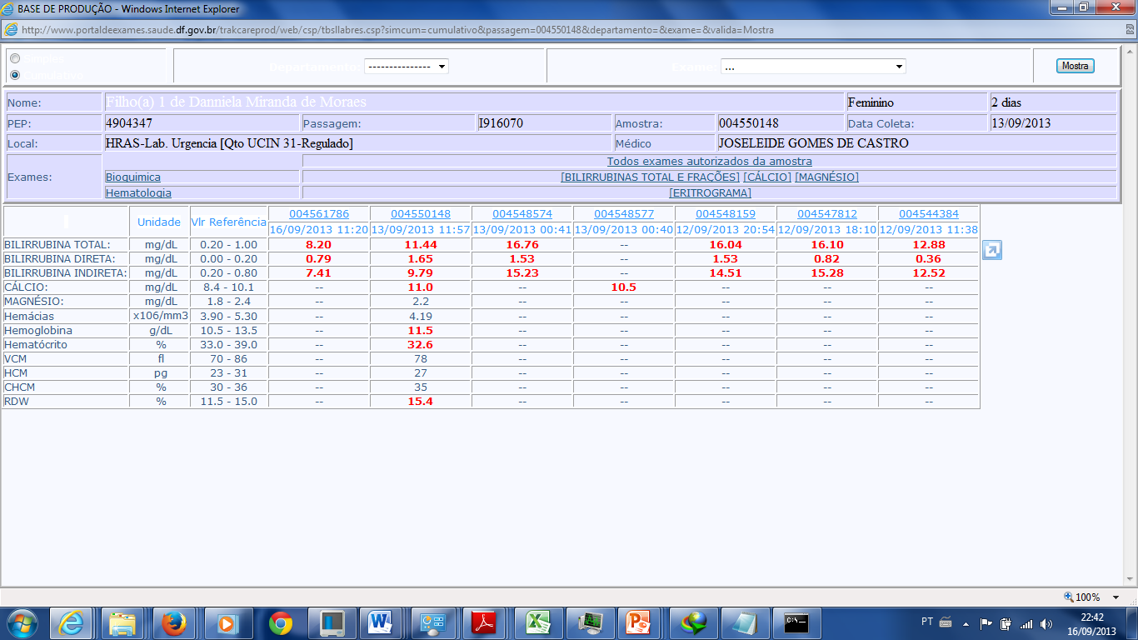
CASO CLÍNICO - EVOLUÇÃO
13/09/2013 10:12
  38h de vida
  Bilitron
  Dx:85mg/dl
Após realização da exsanguineotransfusão, evoluiu bem com melhora gradual da icterícia
  Permaneceu em fototerapia até o 4º dia de vida
  No dia 16/09/13: NOVA TS RN: A+ CD +
  Foi para o Alcon a partir de então, tendo alta no 6º dia de vida (dia 17/09/13), com acompanhamento ambulatorial com 1 sem.

Slide 8
Comentários?
Dúvidas?
Hipóteses?
a

Slide 9
Hiperbilirrubinemia neonatal

Slide 10
ICTERÍCIA
Coloração amarelada da pele, mucosas e escleróticas devido a uma elevação da concentração de bilirrubinas séricas que surge em decorrência da incapacidade do fígado em conjugar e excretar toda bilirrubina produzida.

Slide 11
FISIOPATOLOGIA
A bilirrubina forma-se principalmente pela degradação da hemoglobina (75%) e de outras proteínas 25%.
Heme Biliverdina BI
A bilirrubina indireta(lipossolúvel):
  Livre ou ligada à albumina
  É captada pelo hepatócito, conjugada com o ácido glicurônico sob a ação da glicuroniltransferase, sendo excretada sob a forma de BD.
Heme-
oxigenase
Biliverdina
Redutase

Slide 12
PECULIARIDADES DO RN
Sistema enzimático
  Glicuroniltransferase imatura e suscetível a hipóxia, infecção, hipotireoidismo e hipotermia
  Betaglicuronidase ativa (BD➔BI)
  Prematuridade
Aumento da circulação êntero-hepática
  Jejum prolongado
  Sangue deglutido
Aumento da produção
  Menor sobrevida das hemácias (60-90d)
  Hematócrito alto, policitemia
  Isoimunização Rh, ABO e subgrupos;
  Hematomas;
Prematuros:
  Maior permeabilidade da barreira hematoencefálica
    Aumento maior com asfixia e infecção

Slide 13
ETIOLOGIAS – POR SURGIMENTO
Nas primeiras 24h de vida (sempre patológica)
  Eritroblastose fetal, hemorragia oculta, infecções congênitas, sepse, hematomas.
2º a 3º dias:
  Fisiológica, icterícia (da falta) do aleitamento materno
Do 3º dia à 1ª semana:
  Sepse, infecções congênitas, ITU
Após a 1ª semana:
  Leite materno, sepse, atresia de vias biliares, def. G6PD, fibrose cística

Slide 14
ICTERÍCIA NEONATAL FISIOLÓGICA
RN a termo
  Inicia-se após 24h de vida
  Níveis séricos até 13mg%
  Pico entre 3º e 5º dias
  Duração de 1 semana
RN pré-termo
  níveis séricos até 15 mg%
  pico entre o 5º e 7º dias de vida
  Duração até 2 semanas.
Conduta:
  Expectante

Slide 15
ICTERÍCIA NEONATAL PRECOCE
Antes de 24 horas de vida
Ultrapassa 13 mg% nos RN a termo e 15mg% nos RN pré-termo

Slide 16
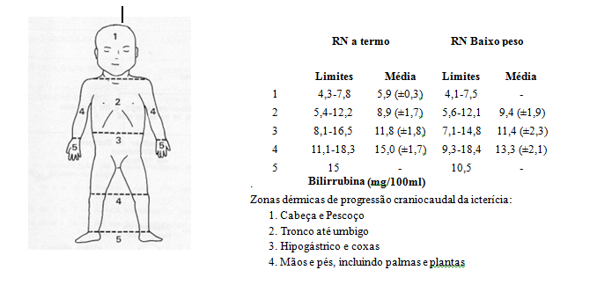
ICTERÍCIA NEONATAL PRECOCE
O RN deverá ser avaliado quanto à intensidade (expressa em cruzes) e a abrangência da icterícia (zona de Kramer)
Kramer et al, 1969

Slide 17
DIAGNÓSTICO
Bilirrubinas (total e frações);
TS e Rh Maternos e do RN;
Teste de Coombs Direto do sangue do RN;
Determinação do hematócrito;
Contagem de reticulócitos (caso hematócrito normal ou baixo)
CONTROLE LABORATORIAL
  Nos casos de icterícia precoce e hemólise acentuada: dosagem de bilirrubinas e hematócrito de 6 em 6 horas e albumina 1x
  Nos casos de icterícia tardia, controlar de 12/12 horas ou de 24/24h conforme a gravidade do caso

Slide 18
TRATAMENTO
Diminuição da circulação enterohepática
  Aumento da ingesta enteral
Fototerapia intensiva
Exsanguineotransfusão

Slide 19
FOTOTERAPIA - INDICAÇÕES
Considerar:
  Níveis séricos de bilirrubina total
  Horas de vida
  Tipo de icterícia (hemolítica ou não)
  Características do RN (IG, peso de nascimento, fatores de risco para Kernicterus*)

Slide 20
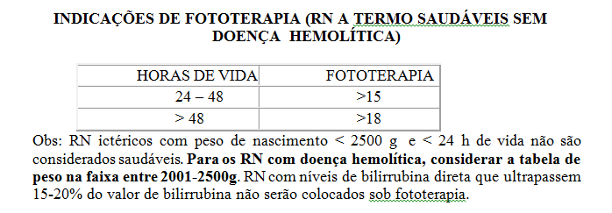
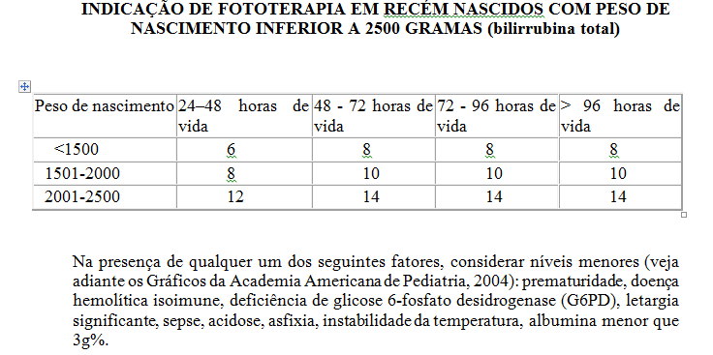
TRATAMENTO - FOTOTERAPIA
Margotto, Pret al, 2013

Slide 21
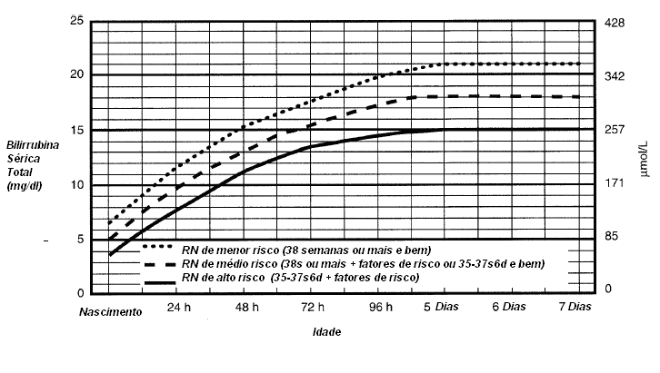
INDICAÇÕES DE FOTOTERAPIA
Academia Americana de Pediatria,2004

Slide 22
MECANISMO DE AÇÃO
Fotoisomerização e Fotooxidação
Ondas entre 400-500 nm (azul)
Isômeros hidrossolúveis – bile e urina
Atua apenas na pele

Slide 23
TRATAMENTO - FOTOTERAPIA
EFICÁCIA – FATORES
  Irradiância:
    É a quantidade de energia luminosa emitida
    Mín. = 4µw/cm2/nm; Ideal: ≥ 16 µw/cm2/nm
  Nível sérico inicial de bilirrubina:
    Quanto maior, mais rápida a queda
    A eficácia é mínima com níveis BB < 5mg/dL
  Superfície corporal exposta à luz
    Envolver com pano branco: a irradiância aumenta em 20%
    RN despido com proteção ocular

Slide 24
TRATAMENTO - FOTOTERAPIA
EFICÁCIA - FATORES
  Tipo de nutrição:
    Livre demanda auxilia na queda
  Distância entre a fonte luminosa e o paciente
    30-35 cm (dependendo do aparelho)
  Características intrínsecas do RN
    Peso e patologias associadas

Slide 25
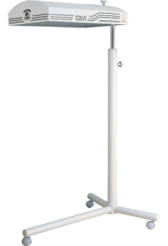
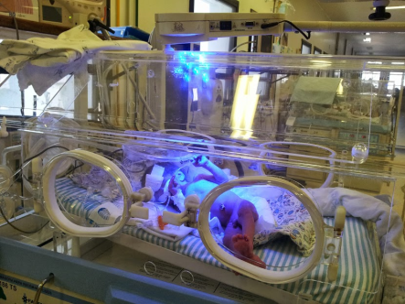
  Aparelho de fototerapia convencional
  Distância: 50 cm
  Fonte:http://riogrande-dosul.all.biz/sistema-de-fototerapia-convencional-g43608
  BILITRON - LUZ AZUL
  Distância: 30cm

Slide 26
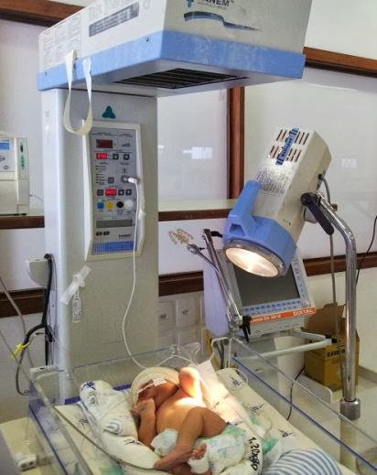
  FOTOTERAPIA DO TIPO HALÓGENA
  Distância: 40- 50cm (risco de queimadura)

Slide 27
CUIDADOS COM O RN SOB FOTOTERAPIA
RN totalmente despido
Usar protetor ocular
Aumentar a ingesta, se possível, VO
Medir temperatura de 4/4h
Proteção da genitália é discutível

Slide 28
TRATAMENTO - FOTOTERAPIA
FOTOTERAPIA PROFILÁTICA
  Pele ictérica e níveis de bilirrubina indireta > 5-6 mg%.
FOTOTERAPIA PRECOCE
  Peso de nascimento <1000g
  Níveis séricos de bilirrubina indireta de 5-6 mg%.
FOTOTERAPIA INTENSIVA
  Altos níveis de irradiação, fototerapia dupla ou tripla
  É uma opção nos RN com níveis indicativos de EST
    Colher bilirrubinas nas próximas 6 horas e optar pela EST caso os níveis ainda sejam indicativos.

Slide 29
EXSANGUÍNEOTRANSFUSÃO:
INDICAÇÕES
  Imediatamente se RN com sinais de encefalopatia bilirrubínica (hipertonia, opistótono, febre, convulsões e choro agudo)
Ao nascimento
  RN hidrópico (pálido e/ou ictérico, com hepato-esplenomegalia, petéquias, hemorragias)
Nas primeiras 24 h de vida
  ↑ > 1mg/dl/h ou >0,5mg/kg/h (se Hb estiver entre 11-13g/dl)
  No sangues do cordão umbilical: CD+ e BI > 4,5mg/dl
  Elevação de BI apesar de fototerapia
  Níveis elevados de BI

Slide 30
EXSANGUÍNEOTRANSFUSÃO:
INDICAÇÕES
Após 24 horas de vida
  Níveis elevados de BI
  ↑ > 1mg/dL/h ou >0,5mg/dL/h (se Hb estiver entre 11-13g/dl)
  Icterícia com sinais de comprometimento neurológico
  Falha na queda de bilirrubina após o uso de 12h de fototerapia
RN com indicações duvidosas, considerar:
  Prematuridade
  ↑ reticulócitos ou eritroblastos
  Hb=13mg% e caindo nas primeiras 24h
  Outras doenças: asfixia, hipoxemia, acidemia, hipotermia, hemólise, hipoalbuminemia (<3g%), hipoglicemia, sepse, instabilidade térmica, letargia significante

Slide 31
EXSANGUÍNEOTRANSFUSÃO
Relação bilirrubina total/albumina (B/A)
  A bilirrubina se liga reversivelmente à albumina
  Relação de 1g de albumina para 8,5mg de bilirrubina.
  A ligação da albumina com a bilirrubina é deficiente nos RN com acidose ou prematuros
  É um fator adicional à BT na determinação da necessidade de exsanguíneotransfusão

Slide 32
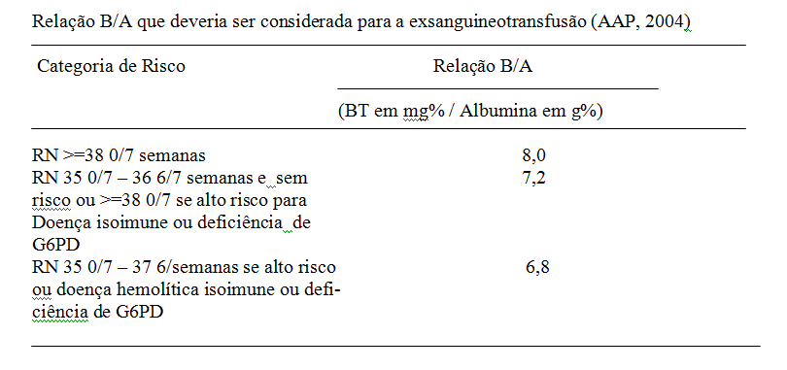
EXSANGUÍNEOTRANSFUSÃO
Relação (B/A) que deveria ser considerada para exsanguineotransfusão (AAP, 2004)
Nosso paciente: B/A :15,28/4,2=3,8

Slide 33
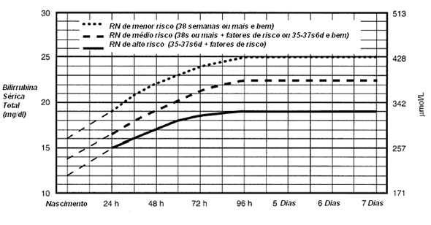
EXSANGUINEOTRANSFUSÃO:
INDICAÇÕES
Academia Americana de Pediatria,2004

Slide 34
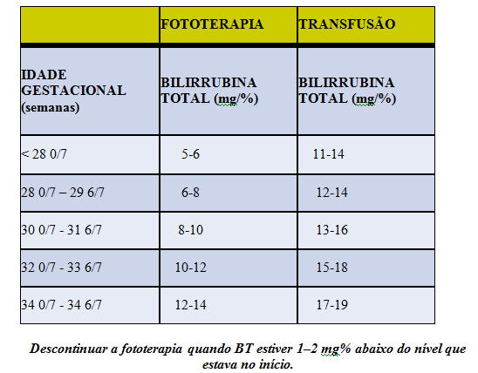
TRATAMENTO - EXSANGUINEOTRANSFUSÃO
RNPT <35s (poucos estudos)
Indicações
Considerar menores níveis na presença de fatores de risco!
Margotto, PR et al,2013)

Slide 35
COMPLICAÇÕES
Vasculares:
  Tromboses, embolias, perfurações de vasos
Metabólicas:
  Hipoglicemia, hipernatremia, hiperpotassemia após o procedimento e hipocalcemia
Acidobásicas: acidose metabólica durante a transfusão e alcalose após (decorrentes do metabolismo do citrato)
Cardiocirculatórias: arritmias, parada cardíaca, sobrecarga de volume
Infecciosas: Hep. B e C, sepse bacteriana, enterocolite necrosante

Slide 36
TRATAMENTO - IMUNOGLOBULINAS
Diminuiu a indicação de exsanguíneotransfusão e de fototerapia
Reduz a taxa de hemólise pelo bloqueio de receptores Fc dos macrófagos do sistema retículo-endotelial neonatal.
O uso da globulina hiperimune pode ser:
  Como profilático: Nos casos de icterícia precoce/ anemia por incompatibilidade ABO/Rh com Coombs Direto +
Há relato de ocorrência de enterocolite necrosante com o uso de imunoglobulina,com aumento do risco de trombose intestinal.
Observou-se que quanto mais tardio o uso da globulina mais tempo de fototerapia foi necessário.
DOSE: 0,5-1 g / kg EV por 4-5 horas, repetir a dose 24-48 horas após

Slide 37
RISCO DE ALTA HOSPITALAR
Aumento da incidência de Kernicterus nos RN com alta precoce ➔ nomograma (Bilimapa) em RN normais a termo; divisão em zonas:
  Alto risco: >percentil 95 - a probabilidade de hiperbilirrubinemia grave foi de 14,08,
  Intermediária:
    Alta: bilirrubina entre o percentil de 75 e 95 = probabilidade de hiperbilirrubinemia de 3,2
    Baixa: bilirrubina entre o percentil de 40 e 75 = probabilidade de 0,48
  Zona de baixo risco: bilirrubina abaixo de percentil 40; a probabilidade de 0
Após alta, reavaliar com 5 dias de vida

Slide 38
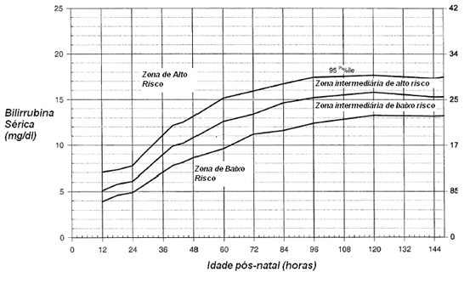
RISCO DE ALTA HOSPITALAR
Bilimapa: Buthani VK et al. Pediatrics 1999;103:6-14

Slide 39
COMPLICAÇÕES
KERNICTERUS (Encefalopatia bilirrubínica)
  Devido à impregnação da BI livre (lipossolúvel) no SNC
  Atua prejudicando a homeostase do cálcio intracelular
  Muitos bebês morrem ou apresentam :
    Encefalopatia aguda, convulsões,
    Episódios de apnéia, hipertensão,
    Taquicardia, anormalidades eletrolíticas e
    Alterações nas respostas auditivas
    Alterações visuais

Slide 40
COMPLICAÇÕES- KERNICTERUS
Fase I: hipotonia, letargia e reflexo de sucção débil nos primeiros 2 a 3 dias;
Fase II: espasticidade, opistótono e febre;
Fase III: aparente melhora, instalando-se, geralmente, no fim da primeira semana, com diminuição da espasticidade;
Fase IV: incide, geralmente, aos 2 a 3 meses de vida, com sinais sugestivos de paralisia cerebral.

Slide 41
COMPLICAÇÕES - KERNICTERUS
Imagem
  Lesão bilateral do globo pálido e dos núcleos subtalâmicos
Tratamento:
  Realizar exsanguíneotransfusão, independente do nível de bilirrubina total.
  Considerar o uso de albumina 1g/kg (tratamento de choque na fase aguda).

Slide 42
Teste de Coombs (Teste da Antiglobulina Direta)
Identifica a presença de anticorpos ou complementos ligados à superfície das hemácias
Adiciona o “soro de Coombs” (anticorpos anti-globulina humana) a uma gota de sangue
  Se positivo, observará aglutinação da amostra
  O teste poderá ser positivo após hemotransfusão – Reação aloimune
  Pode reagir a qualquer anticorpo (IgG, IgM)

Slide 43
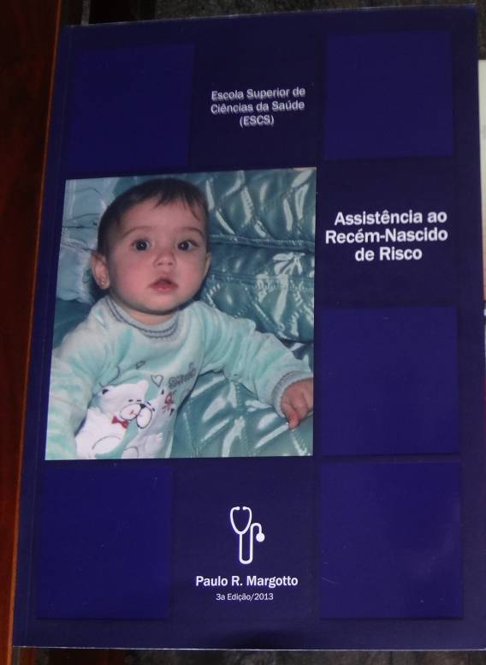
REFERÊNCIAS BIBLIOGRÁFICAS
1- Margotto,PR, Porto CL, Paula AMC. Hiperbilirrubinemia. In. Margotto PR. Assist~encia ao Recém-Nacido de Risco, Assistência ao Recém-Nascido de Risco, ESCS, Brasília, 3ª Edição, 2013.
2- Carvalho, M. Tratamento da icterícia neonatal. Jornal de Pediatria - Vol. 77, Supl.1, 2001.
3- Icterícia neonatal, disponível em http://www.unasus.unifesp.br/biblioteca_virtual/esf/1/casos_complexos/Danrley/Complexo_01_Danrley_Ictericia.pdf

Slide 44
Consultem também!
Dr. Paulo R. Margotto
Como usar o bilirrubinômetro transcutâneo (como escolher o aparelho, qual padrão usar para interpretar resultados, uso em fototerapia, uso em pré-termos, uso pós-alta) Autor(es): O´Connor MC et al. Apresentação: Glenda G. Oliveira, Kamila Vieira Silva,Osmar Rabelo. Discussão: Paulo R. Margotto

